Slide 1
IMPLANTACIÓN DE
GRUPOS Y TALLERES
EN LA CLÍNICA UNIVERSITARIA DE PSICOLOGÍA DE LA UCM
Rivera Martos, C., Castelló Pinel, E., Eguren Fernández, B., Fernández-Arias, I., Larroy García, C.

Slide 2
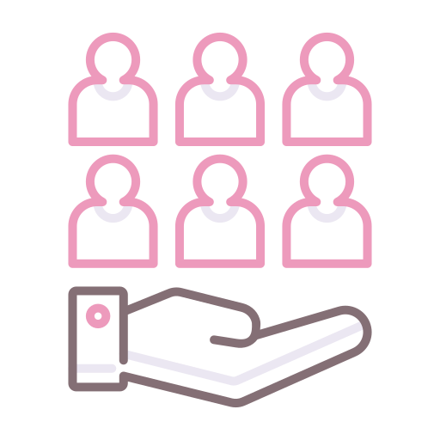
Introducción
Implantación de grupos terapéuticos y talleres de regulación emocional, en función de las necesidades que se han ido detectando.
Los abordajes grupales y los talleres psicoeducativos han demostrado ser eficaces en la prevención de psicopatología, reducción sintomatología y desarrollo de habilidades de afrontamiento.*
*Berking, 2010; Hervás, 2012; Mennin y Fresco, 2009

Slide 3
Los grupos terapéuticos se hacen de forma coadyuvante a la terapia individual.
Los talleres son con carácter preventivo para población universitaria general.

Slide 4
¿Por qué son importantes los grupos terapéuticos?
Permiten abordar diversas problemáticas de forma eficaz y eficiente.
Coste - efectivos
Dinámicas grupales
Normalización
Contexto interpersonal
Ayuda entre participantes
Practicar habilidades

Slide 5
¿Por qué son importantes los talleres?
Necesidad de intervenciones de promoción y prevención en salud mental
Talleres psicoeducativos preventivos facilitan procesos de cambio y potencia los recursos propios.
Importancia de talleres en contexto universitario (estudiantes y personal universitario) por ser fuente de estrés.
Miracco et al., 2012

Slide 6
Objetivo
Exponer la experiencia de la Clínica Universitaria de Psicología de la UCM (CUP-UCM) en la implantación de grupos terapéuticos y talleres.
Notes:
VEMOS A VENDER HUMO Y CONTAR NUESTRA EXPERIENCIA EN LOS TALLERES, NO TANTO RESULTADOS DE DATOS Y DEMÁS DE EFECTIVIDAD.

Slide 7
Metodología
GRUPOS :
-1 FELIZMENTE
-2 DBT
TALLER
REGULACIÓN EMOCIONAL:
CoadyuvanteS con la terapia individual.
Carácter preventivo.
Notes:
VAMOS A EXPONER 3 EXPERIENCIAS NUESTRAS, 2 COADYUGANTES Y 1 PREVENTIVO.

Slide 8
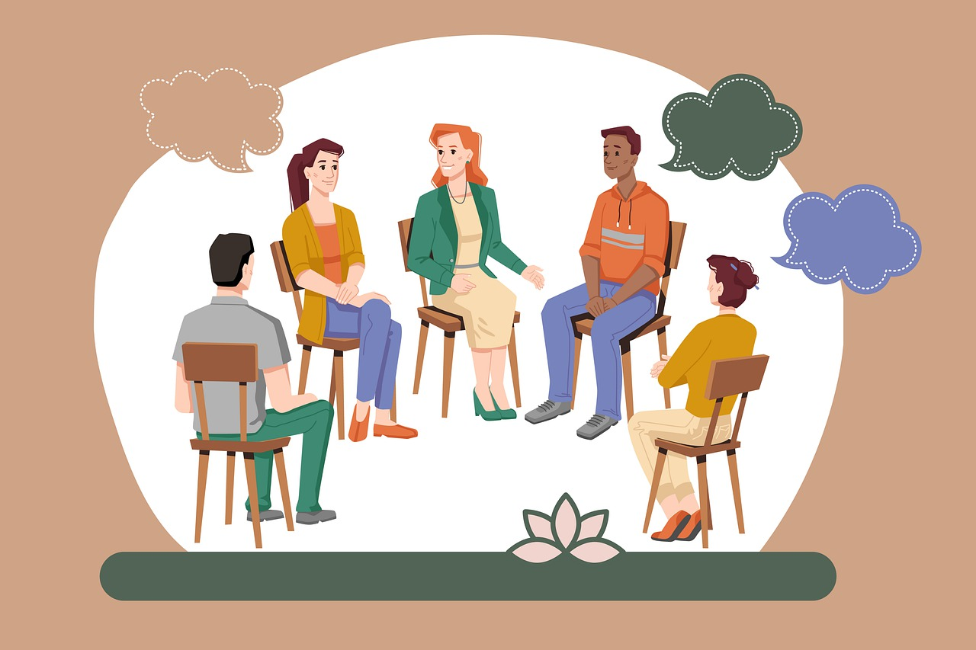
Grupo Felizmente
Está dirigido a pacientes de la Clínica Universitaria de Psicología con cualquier sintomatología.
Foco en promoción del bienestar, emociones agradables y fortalezas.
Consta de 11 sesiones de una hora y media de duración.
Los grupos están formados entre 5 y 10 personas.
Se realiza evaluación pre-post y satisfacción.
Notes:
ESTÁ MANUALIZADO ¿INCLUIR IMAGEN DEL MATERIAL?
SE PODRÍA AÑADIR TAMBIÉN ARTÍCULOS, POSTERS Y DEMÁS HECHO YA.

Slide 9
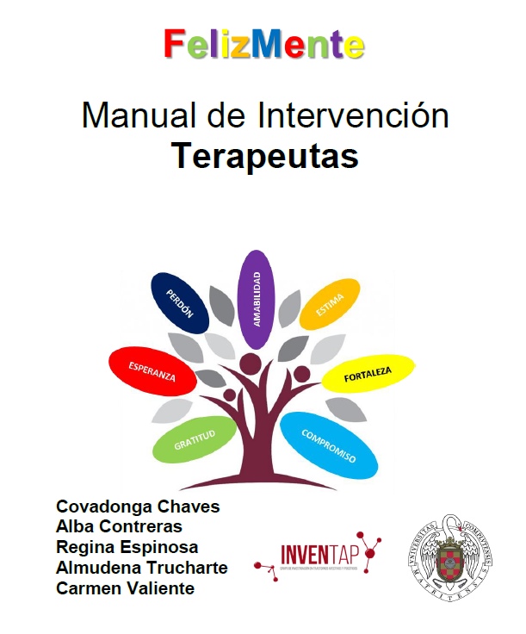

Slide 10
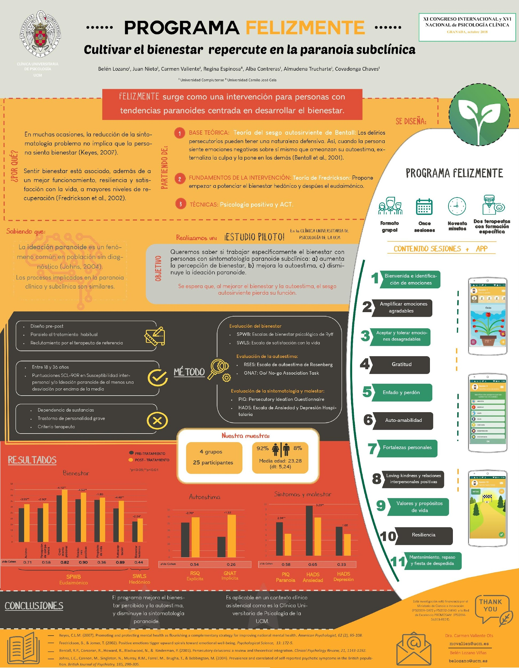

Slide 11
Contenido: Grupo FelizMente
Sesión 1
Bienvenida y presentación
Sesión 2
Emociones agradables y desagradables
Sesión 3
Emociones desagradables
Sesión 4
Agradecimiento
Sesión 5
Enfado y perdón
Sesión 6
Autoamabilidad
Sesión 7
Fortalezas y Mejor yo.
Sesión 8
Relaciones interpersonales positivas.
Sesión 9
Valores y propósito de vida
Sesión 10
Resiliencia
Sesión 11
Despedida y Mantenimiento de logros

Slide 12
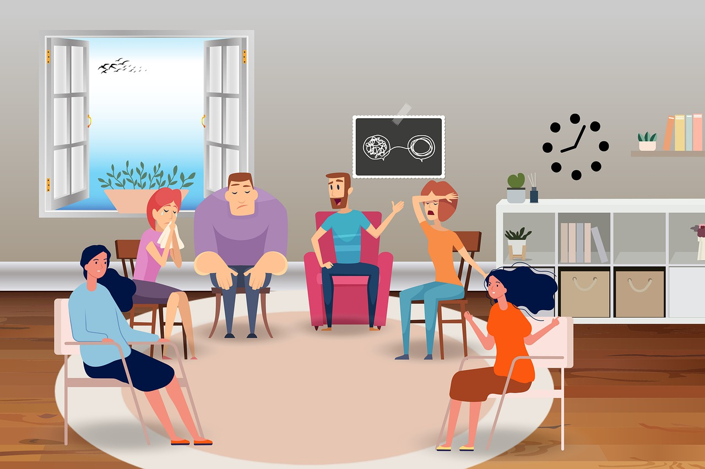
Grupo DBT modificado
Dirigido a pacientes de la Clínica Universitaria de Psicología con problemas de manejo emocional, impulsividad y conducta autolesiva desde la perspectiva DBT.
Consta de 12 sesiones de una hora y media de duración.
El grupo está formado por 4 personas.
Se realiza evaluación pre-post y satisfacción.

Slide 13
Contenido: Grupo DBT
Sesión 1 y 2:
Mente racional, emocional y sabia
Mindfulness.
Sesión 3 a la 8
Funciones de las emociones, mensajes y falsas alarmas, y etiquetado emocional (Hervás, 2011)
Proceso y estrategias de regulación emocional
Metáforas.
Meditación de atención plena.
Autocompasión, y autoamabilidad.
Sesión 9:
Sesión 10
Autocuidado , valores y metas.
Sesión 11 y 12
Habilidades interpersonales y Despedida.

Slide 14
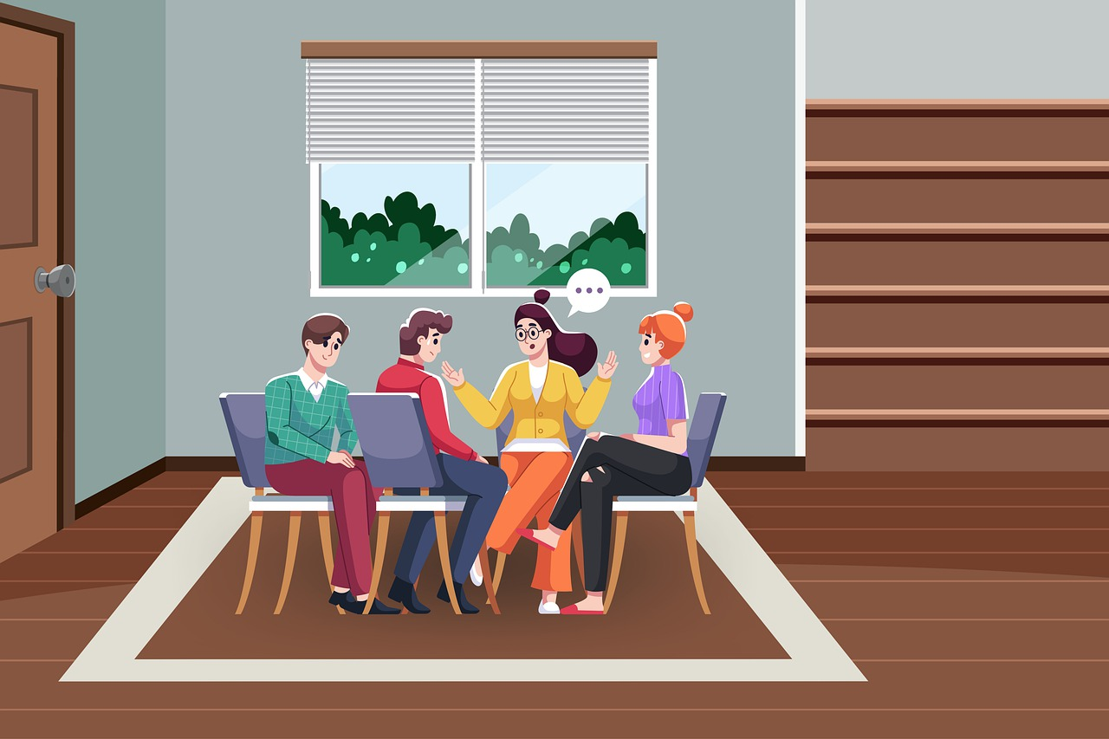
Taller de regulación emocional
Dirigido a la comunidad universitaria en general.
Consta de 4 sesiones.
La duración de las sesiones es de 2 horas.
Los grupos pueden estar formados entre 9 y 15 participantes.
Supervisados por psicólogos de la clínica universitaria e impartidos por alumnos del Máster General Sanitario.
Se realiza evaluación pre-post y satisfacción.

Slide 15
Contenido: Taller de regulación emocional
Psicoeducación sobre las emociones.
Se aplican los cuestionarios pre-taller.
Sesión 1
Psicoeducación sobre los mensajes emocionales , funciones de las emociones, leyes y mitos de las emociones.
Sesión 2
Psicoeducación sobre el modelo de regulación emocional.
Psicoeducación sobre Mindfulness.
Sesión 3
Psicoeducación sobre aceptación emocional.
Evaluación post-taller (cuestionarios como encuesta de satisfacción).
Sesión 4

Slide 16
Evaluación grupos y talleres
PRE Y POST DBT Y TALLER REGULACIÓN
DERS, Escala de dificultades en regulación emocional (Grazt y Roemer, 2004; adaptación española: Gómez-Simón, Penelo y de la Osa, 2014)
PANAS, Escala de Afectos Positivos y Afectos Negativos, (Watson, Clark y Tellegen 1988; adaptación española: Sandín y cols., 1999)
PHQ-9, Cuestionario sobre la salud, depresión (Robert L. Spitzer, Janet B.W. Williams, Kurt Kroenke et al., 1999)
GAD-7, Trastorno de Ansiedad Generalizada (Spitzer, Kroenke, Williams y Löwe, 2006)
Encuesta de Satisfacción
FELIZMENTE: PRE Y POST
SWLS, Escala de Satisfacción con la Vida (Diener et al., 1985; Atienza et al., 2000; Pons et al., 2002)
SPWB, Spanish adaptation of the Psychological Well-Being Scales, Ryff, 1989; adaptación española Díaz et al., 2006)
SA-45: forma abreviada del SCL-90, Davison et al. (1997); adaptación española Bonifacio Sandín, Rosa M. Valiente, Paloma Chorot, Miguel A. Santed y Lourdes Lostao.
EVALUACIÓN DE CALIDAD ASISTENCIAL (CSQ)

Slide 17
Resultados : Indicadores de Efectividad
Felizmente: incremento bienestar y autoestima, percepción subjetiva de cambio 7/10 y calidad asistencial 9/10.
Taller Regulación emocional: mejoras significativas en regulación emocional y estado de ánimo, satisfacción 9/10 y un índice de 90% en cumplimiento expectativas.
Los resultados de grupos y talleres parecen ir en la dirección correcta, ya que apuntan a mejoras en los focos principales.

Slide 18
Discusión
Examinar el impacto del grupo vs individual.
Taller regulación emocional: mejoras en las habilidades de regulación emocional y mejora del estado de ánimo.
Grupo Felizmente: incremento en el bienestar y en la autoestima. Disminución del malestar.
Importancia de seguir detectando necesidades de cara a seguir realizando grupos que aborden otras temáticas.
Se pueden aplicar a población clínica y no clínica.
Notes:
EXAMINAR IMPACTO DIFERENCIAL CON LA TERAPIA INDIVIDUAL ¿HAY POTENCIADOR?

Slide 19
Limitaciones
Cuando hay cambio de protocolo no se aprovechan datos previos.
No podemos evaluar el carácter preventivo de los talleres ya que de momento no se realiza un seguimiento de los participantes.

Slide 20
Conclusiones
-Los datos sugieren beneficios con los grupos y talleres.
-Los enfoques grupales permiten un mayor alcance a un mayor número de personas.
-Se pueden generalizar las habilidades adquiridas en el grupo a la terapia individual y viceversa.
-El carácter preventivo de los talleres permite dotar de herramientas para gestionar emociones antes de que aparezcan problemas de ansiedad o del estado de ánimo.

Slide 21
!Muchas gracias!

Slide 22
Referencias
-Berking, M. (2010). Training emotionaler competenzen (2nd ed.). Berlin/Heidelberg: Springer-Verlag.
-Hervás, G. (2012). Manual de intervención para el entrenamiento en procesamiento emocional óptimo. Documento sin publicar (UCM).
-Mennin, D. S., & Fresco, D. M. (2009). Emotion regulation as an integrative framework for understanding and treating psychopathology. In A. M. Kring, & D. S. Sloan (Eds.), Emotion regulation and psychopathology (pp. 356–379). New York, NY: Guilford Press.

